Slide 1
卒業研究 中間発表
キーボード入力時の手形状検出と指先座標の推定
箕浦研究室 5I10 岡崎 優斗
Notes:
今から、卒業研究 キーボード入力時の手形状検出と指先座標の推定 中間発表を行います

Slide 2
背景
タイピングにおいて、ホームポジションに則って入力することは重要であり、正確な入力や手の負担軽減などが期待できる
しかし現在普及しているタイピング練習アプリはホームポジションに則った入力をしているかわからない
正しい入力が行われているかリアルタイムで判別できるシステムを作成する
Notes:
本研究の背景について説明します
タイピングにおいて、ホームポジションに則って入力することは重要であり、正確で素早い入力や手の負担の軽減などが期待できます。
しかし、現在広く普及しているタイピング練習アプリは、ホームポジションに則った入力をしているかの判断ができません。
そこで、ホームポジションに則って入力をしているかをリアルタイムで判別できるシステムを作成しよう、となり、本研究に至りました

Slide 3
背景
先行研究
機械学習を用いて、キーを入力した指を判定する学習モデルを作成する方法
学習モデルの作成にコストがかかる
学習モデルの作成に使用したキーボードでしか行えない
柴﨑智哉, 三好康夫「タイピング学習支援のためのキー打鍵指判定手法の開発」、
JSiSE2017、pp.237-238、2017
柴﨑智哉, 大西晃平, 三好康夫「タイピング学習支援のための機械学習による キー打鍵指判定器の作成と訓練用画像の収集方法」、 JSiSE2018、pp.237-238、2018
Notes:
先行研究についてです。
本研究と類似の研究について、機械学習を用いてキーを入力した指を判定する学習モデルを作成する方法が見つかりました。
この研究は、機械学習を主に用いており、本研究と比較して、学習モデルを作成するのにコストがかかる、学習モデルの作成に使用したキーボードでしか行えない、などの点が挙げられます。

Slide 4
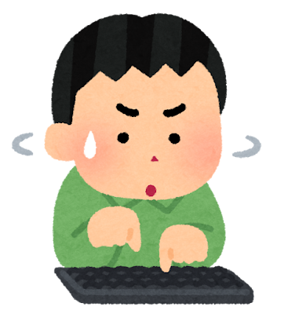
目的
手の形状やキーボードの位置を検出し、ホームポジションに則った運指、打鍵が行われないと入力が行われないシステムを作成する
Notes:
目的についてです。手の形状やキーボードの位置を検出し、ホームポジションに則った運指、打鍵が行われないと入力が行われないシステムを作成します。

Slide 5
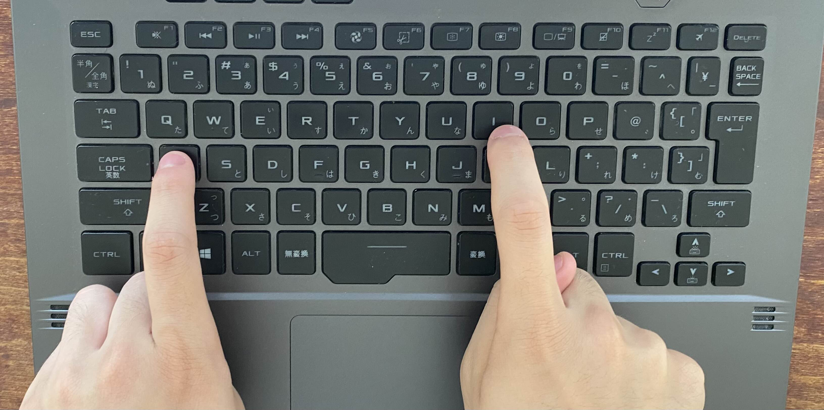
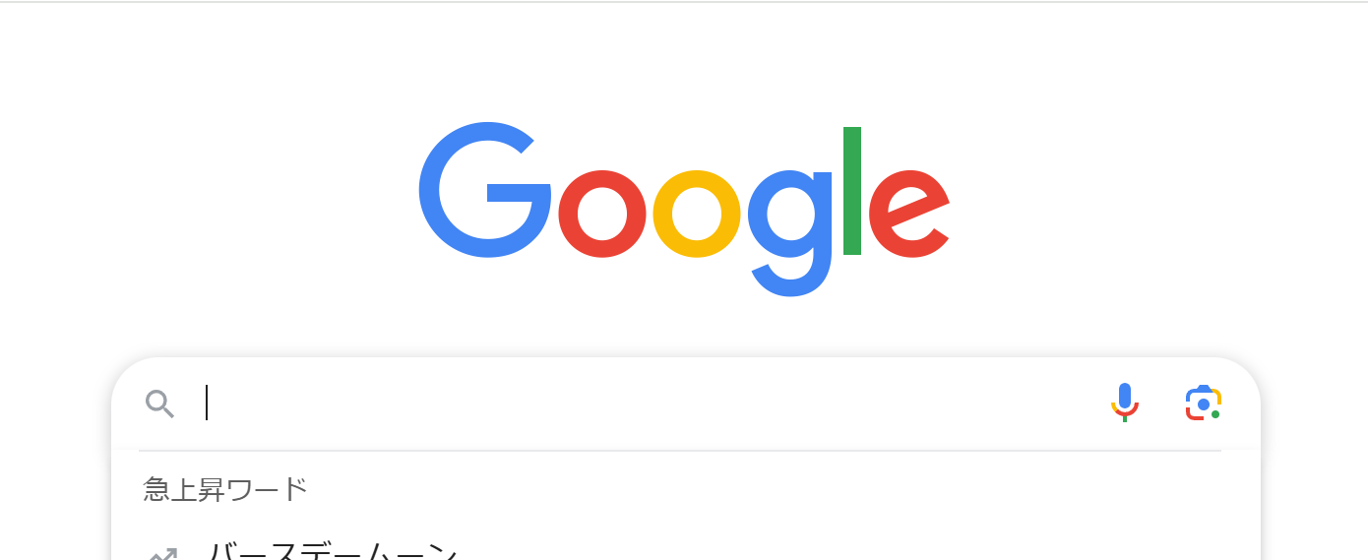
研究の概要
Webカメラで撮影した手とキーボードの位置をリアルタイムで検出
入力が行われた時、指とキーボードの位置より正しく打鍵されているか判別し、文字の入力を行うかを決定する
人差し指タイピングだと
入力が行われない！
Notes:
研究の概要についてです。
Webカメラで対象者の手とキーボードを撮影し、それぞれの位置をリアルタイムで検出します。
キーの入力が行われた時、

Slide 6
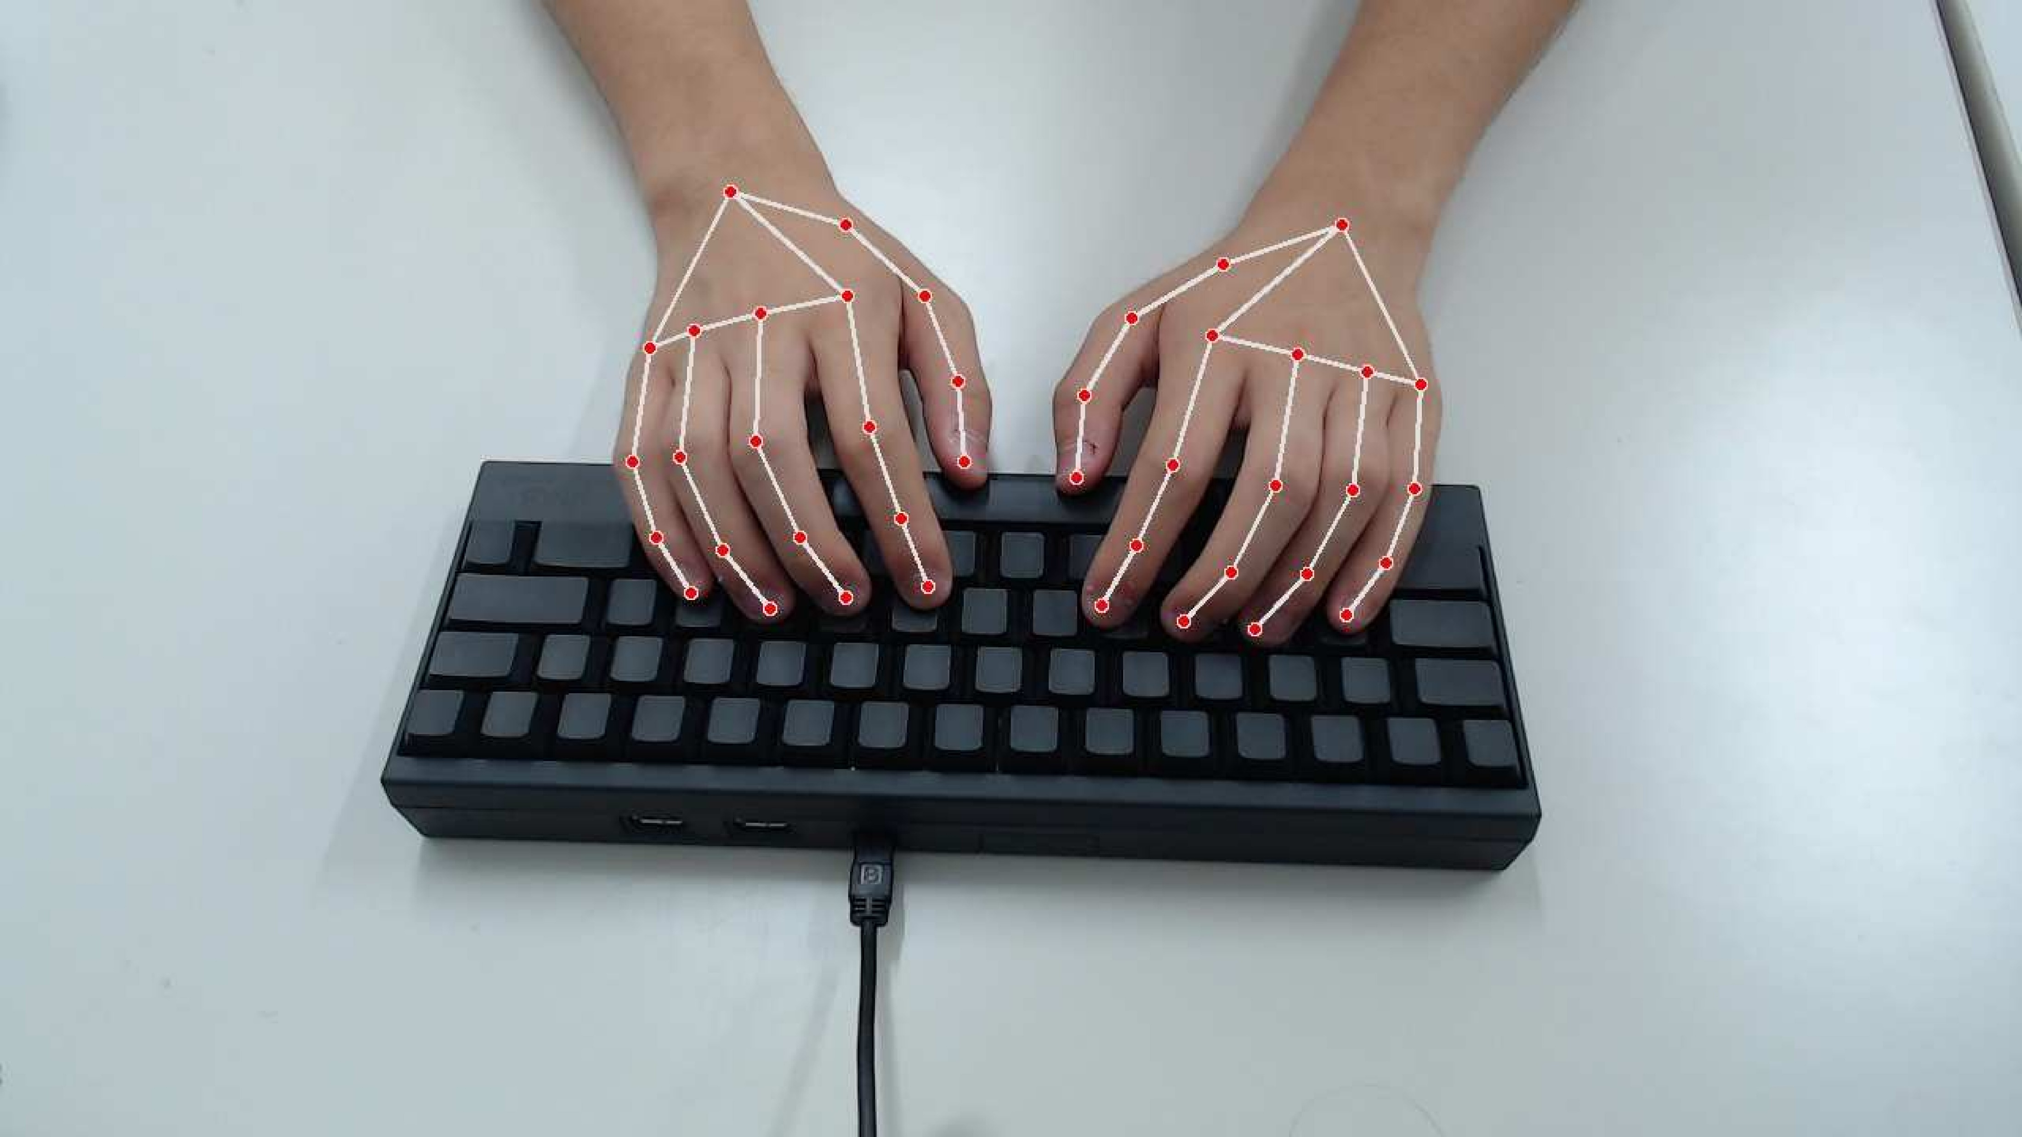
研究の概要
手の検出を担当
MediaPipeで取得する座標……独自の座標系
ArUcoマーカーで定義した世界座標系に
Notes:
この研究は稲垣さんとの共同研究で、私が手の検出を、稲垣さんはキーボードの検出を担当しています。
手の姿勢の検出は、MediaPipeを用いて行いますが、MediaPipe

Slide 7
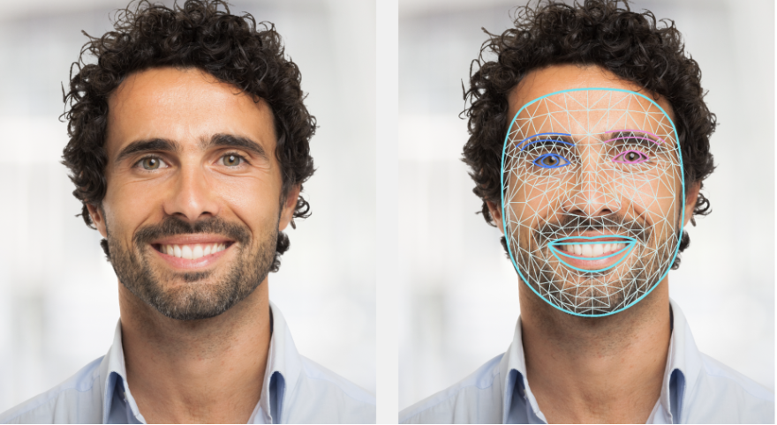
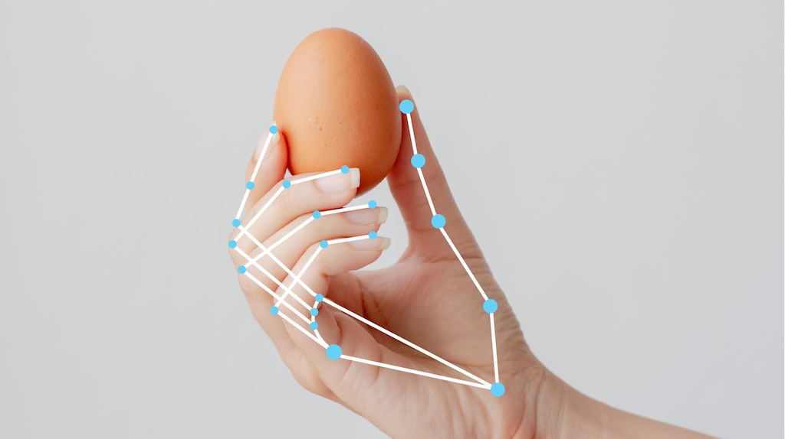
研究の概要(MediaPipeについて)
Google社が提供する機械学習ソリューション
手の検出にはHandsという機能を使用する
Notes:
MediaPipeについてです。
MediaPipeとはGoogle社が提供するオープンソースのライブラリで、顔や手などの骨格や姿勢をリアルタイムで検出することができます。
本研究ではHandsという機能を用いて手の検出を行います

Slide 8

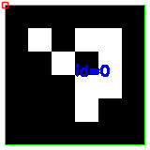
研究の概要(ArUcoマーカーについて)
ARマーカーの一つ
QRコードと比べ、姿勢推定に強い
OpenCV対応
Notes:
ArUcoマーカーについてです。
ArUcoマーカーはARマーカーのうちの一つです。広く普及しているQRコードに比べて、2次元、3次元での姿勢推定に強いです。OpenCVに対応しているので、C++やpythonで容易に使用できます。本研究では、世界座標系の原点とおくマーカーと、手の甲に貼ったマーカーとの相対座標を測るのに使用します。

Slide 9
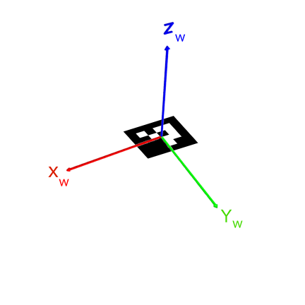
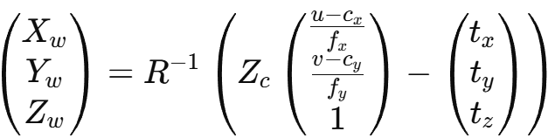
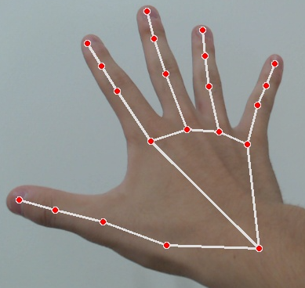

研究の概要(座標系について)
座標変換の式
マーカーの座標を変換した後、座標変換を行う
v
u
Notes:
座標系についてです。
(画像を指して)こちらが、手の画像座標系です。この座標系から、ArUcoマーカーを原点とする世界座標系に変換する式がこちらです。
手の甲の真ん中にマーカーを置き、MediaPipeの座標系の中心とします。
世界座標系の原点となるマーカーと、手の甲のマーカーの相対座標を測り、MediaPipeにて取得した座標の値と組み合わせて指先座標の推定を行います。

Slide 10
研究の現状
手の検出はMediaPipeのHandsを用いて実装できた
AｒUcoマーカーの検出、カメラキャリブレーションを行って得た値を用いてArUcoマーカーのカメラ座標を取得できた

Slide 11
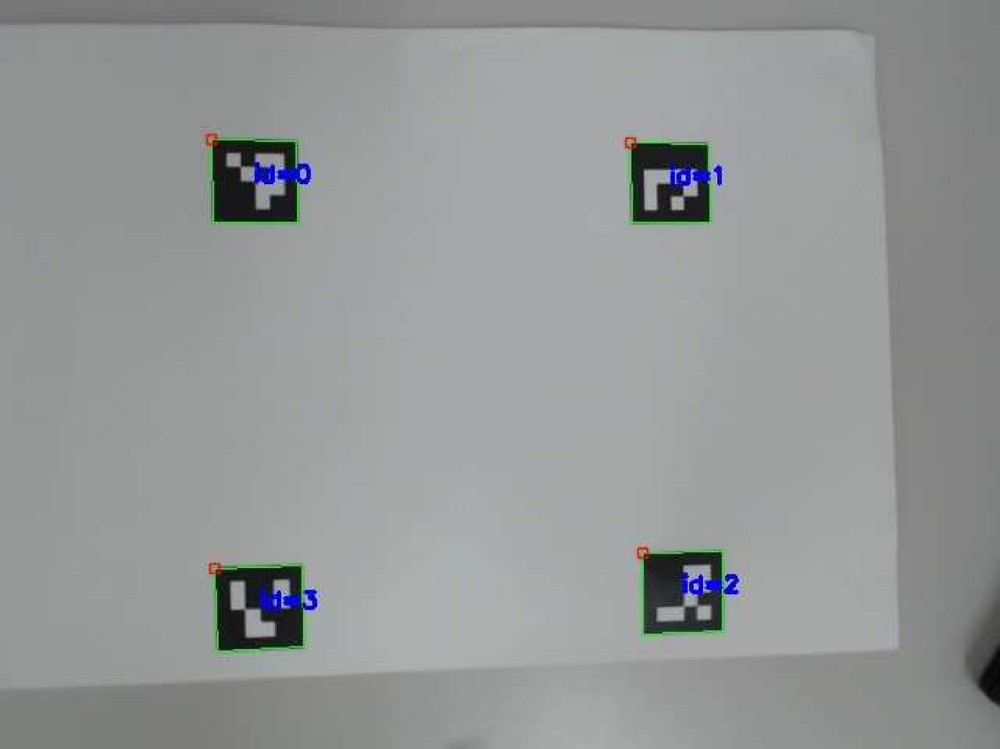
今後の方針
検出したArUcoマーカーから世界座標系を定義
複数のArUcoマーカーから世界座標系を定義
MediaPipeで取得した指の座標をArUcoマーカーによって定めた世界座標系に変換し、指先座標の推定精度を評価する
Notes:
今後の方針としては、検出したArUcoマーカーから世界座標系を定義する、世界座標系の定義を行うArUcoマーカーを複数にし、一部のArUcoマーカーが隠れて検出されなくなってもシステムが正しく動作するようにする、そしてMediaPipeで取得した

